Slide 1
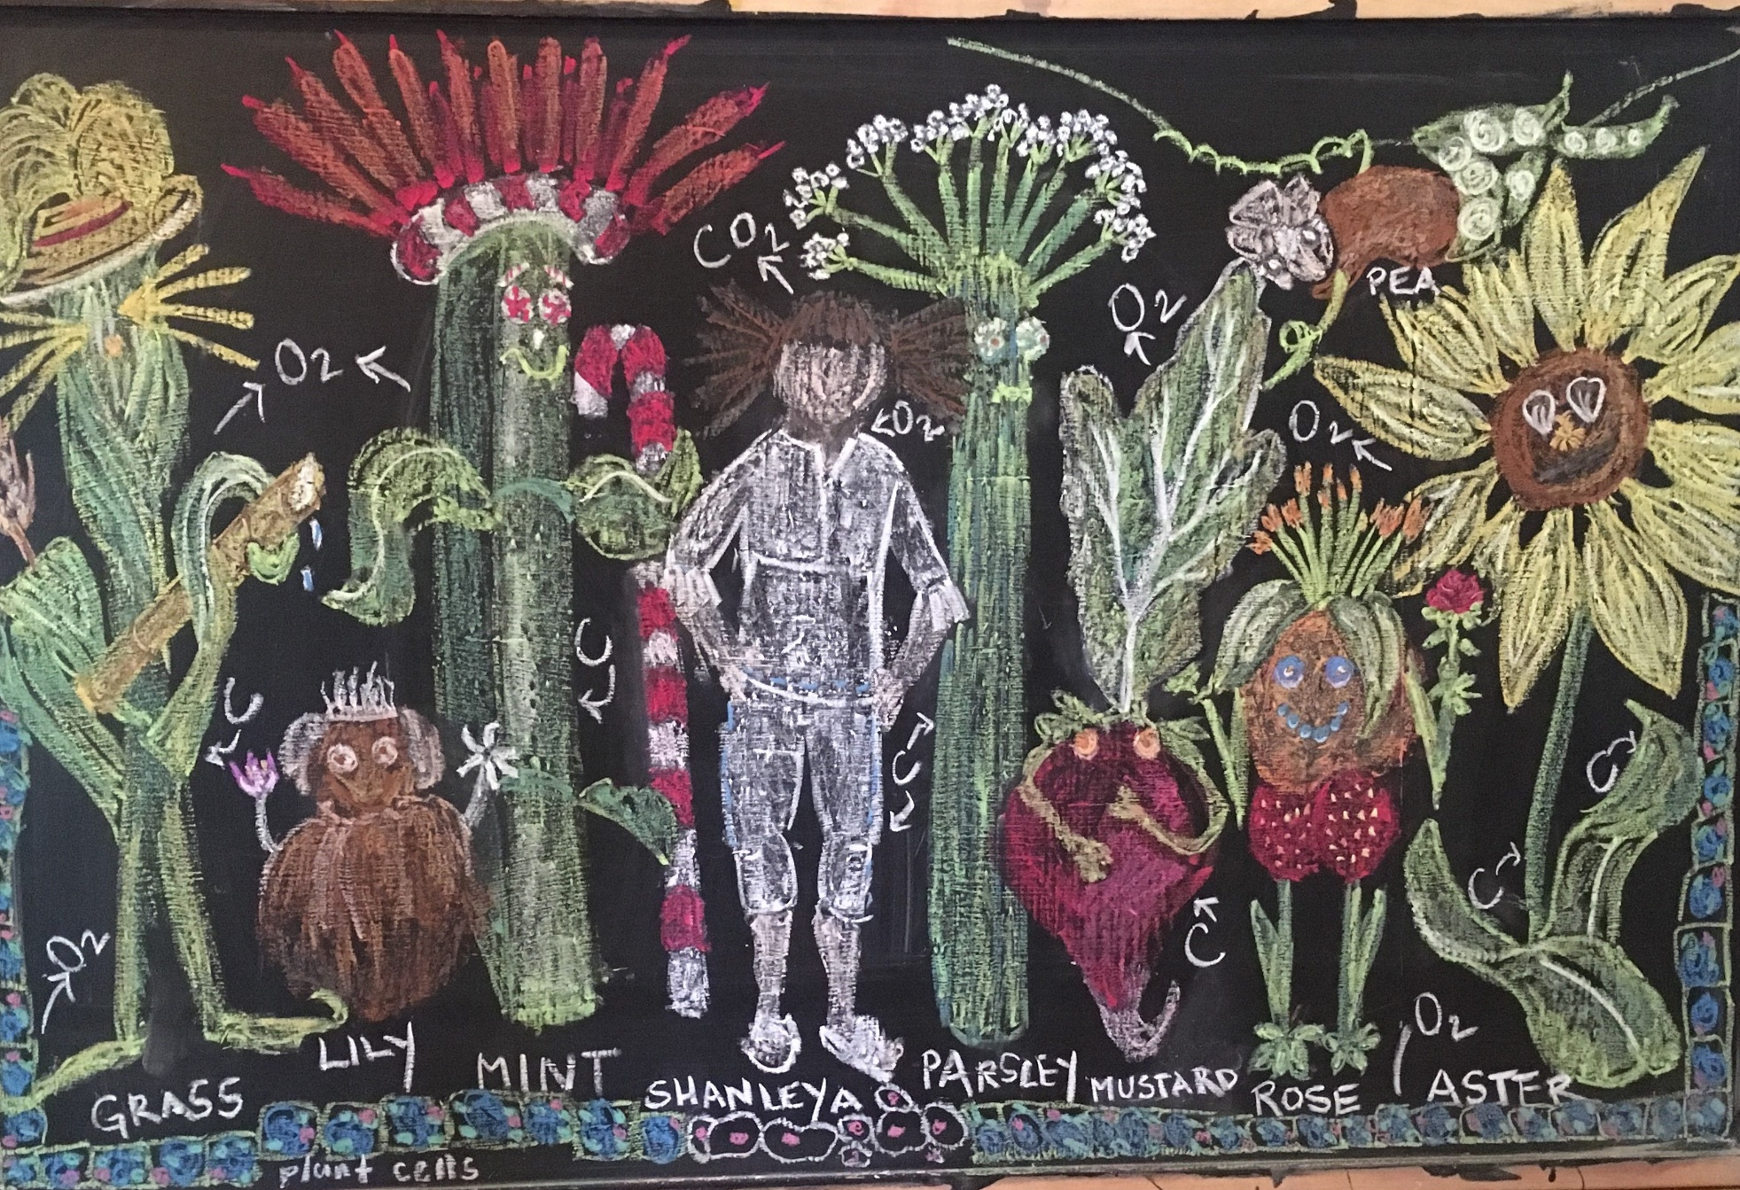
Magnoliophyta
https://cz.pinterest.com/pin/53621051801406144/

Slide 2
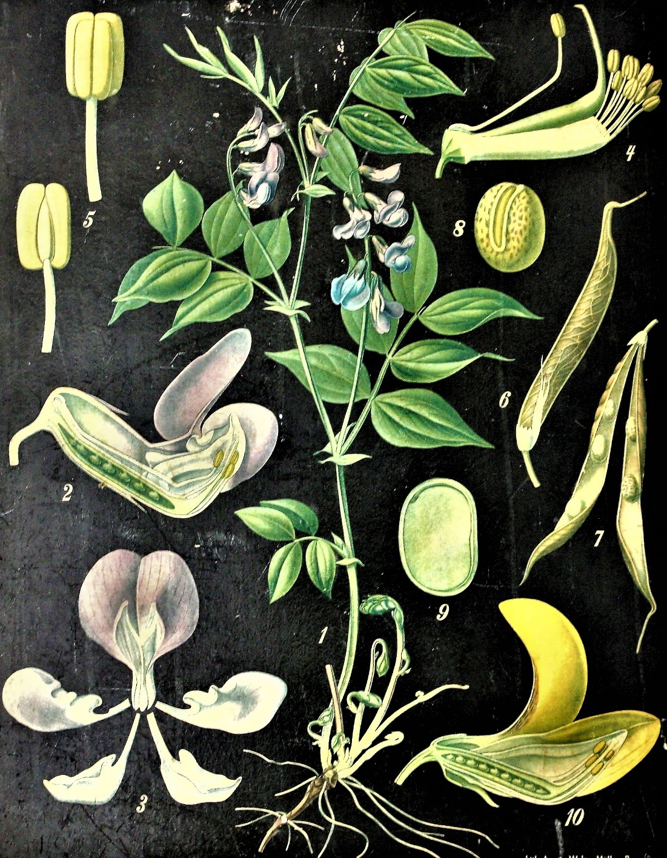
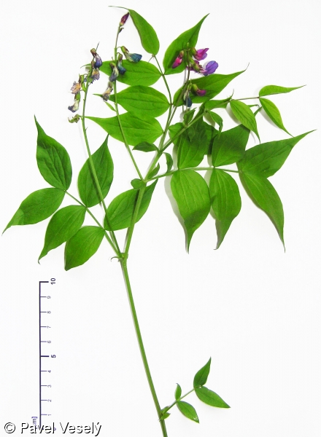
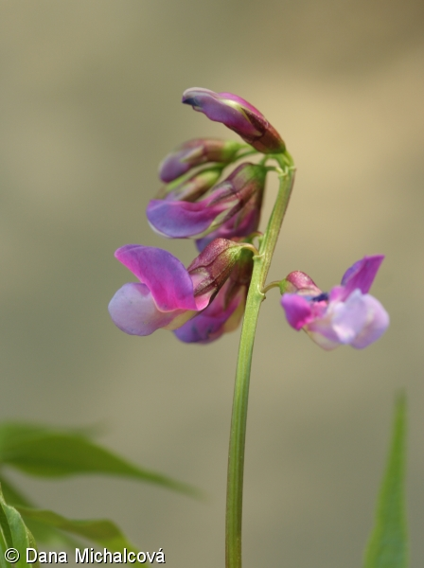
Magnoliophyta, Fabaceae
www.botanickafotogalerie.cz
Lathyrus vernus: hrozen
www.botanickafotogalerie.cz
Lathyrus vernus: oboupohlavný zygomorfní, K(5) C5 A9+1 G1 svrchní

Slide 3
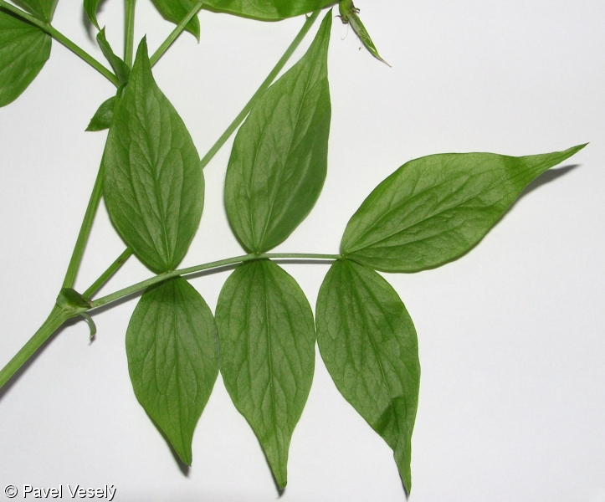
Magnoliophyta, Fabaceae
Lathyrus vernus: sudozpeřený list s palisty
www.botanickafotogalerie.cz
Lathyrus vernus: oboupohlavný zygomorfní, K(5) C5 A9+1 G1 svrchní

Slide 4
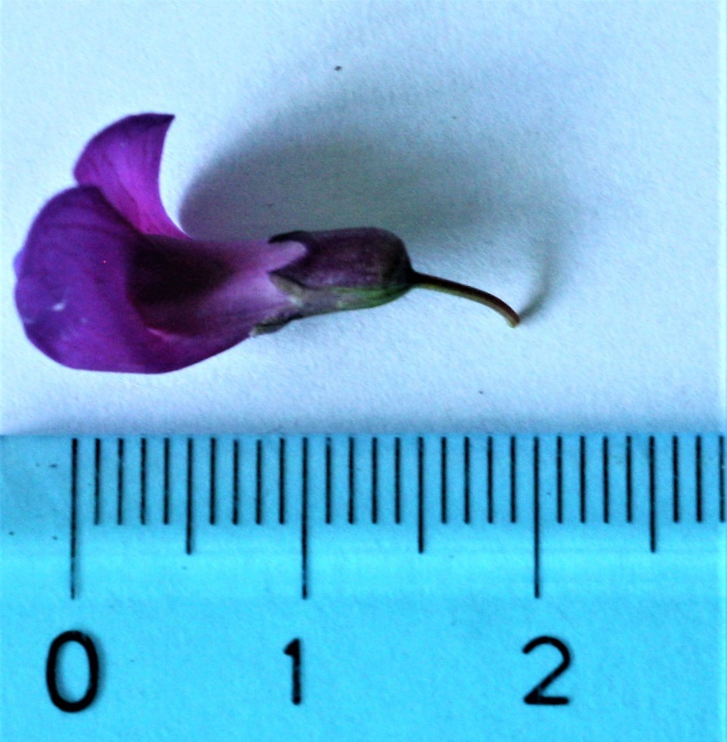
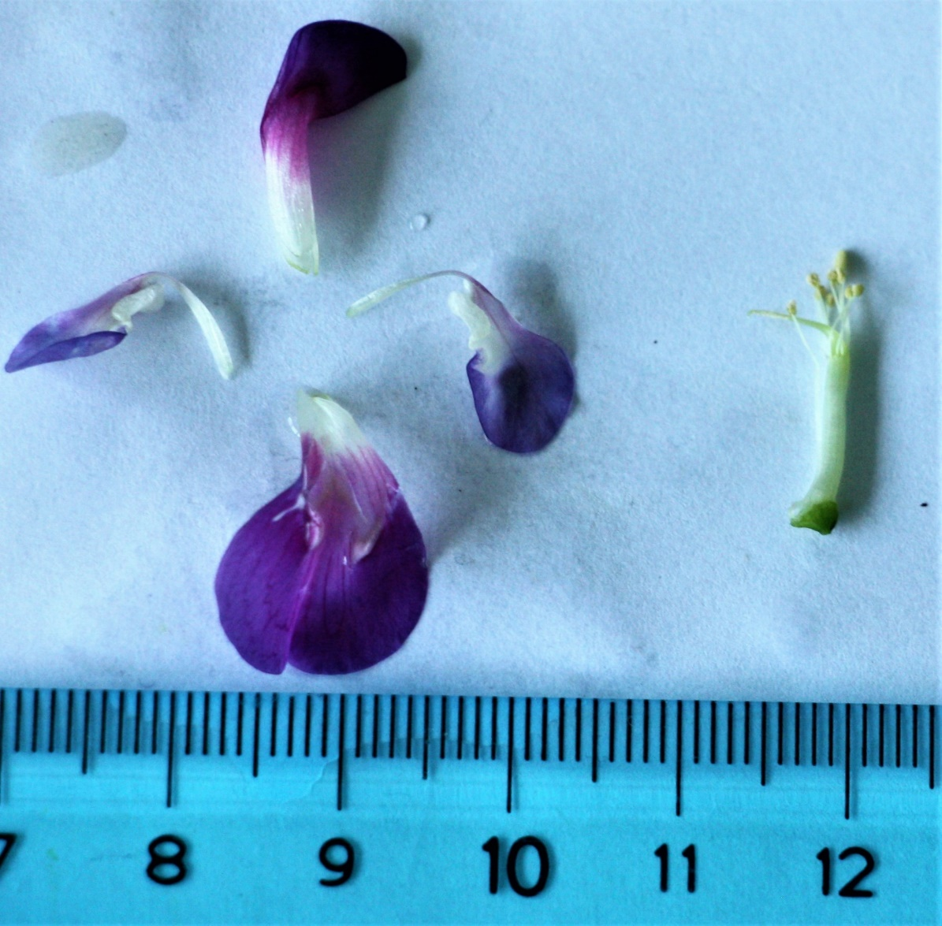
Magnoliophyta, Fabaceae
Lathyrus vernus: pětičetný květ, korunní lístky: pavéza, křídla, člunek
www.botanickafotogalerie.cz
Lathyrus vernus: oboupohlavný zygomorfní, K(5) C5 A9+1 G1 svrchní

Slide 5
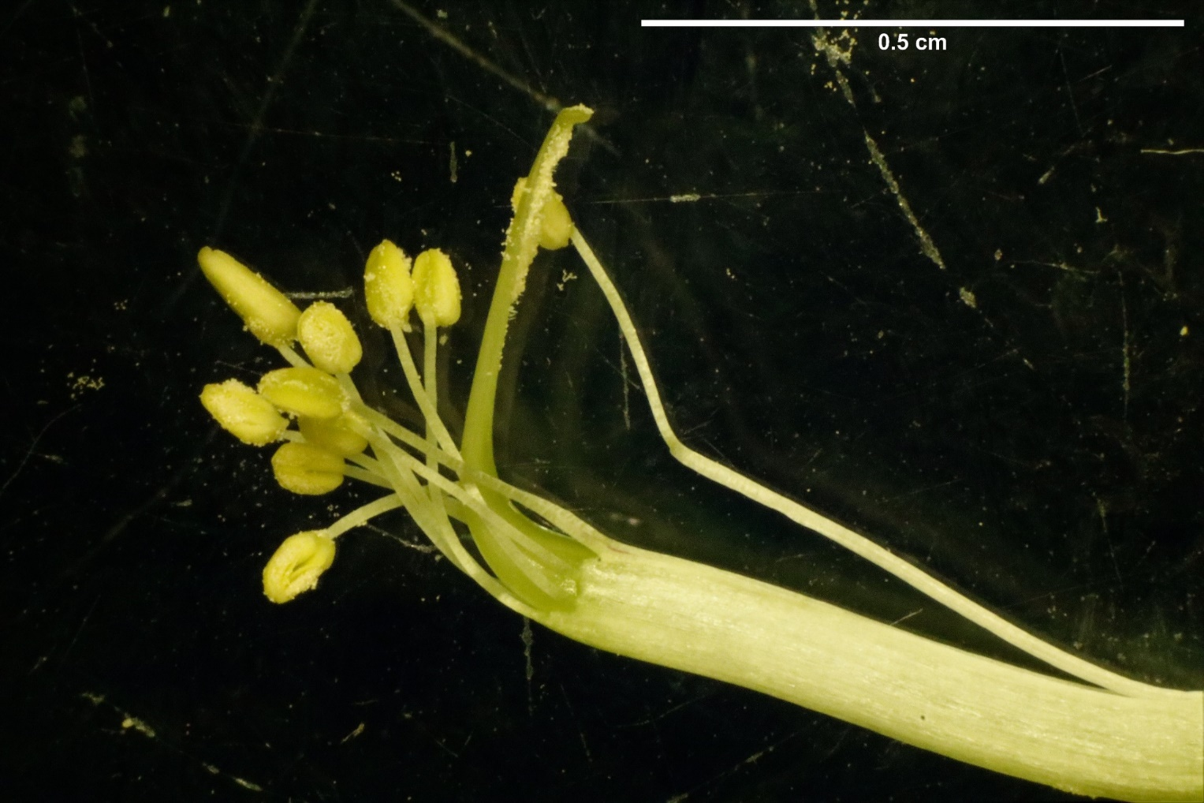
Magnoliophyta, Fabaceae
Lathyrus vernus: dvoubratré tyčinky 9 + 1, pestík
www.botanickafotogalerie.cz
Lathyrus vernus: oboupohlavný zygomorfní, K(5) C5 A9+1 G1 svrchní

Slide 6
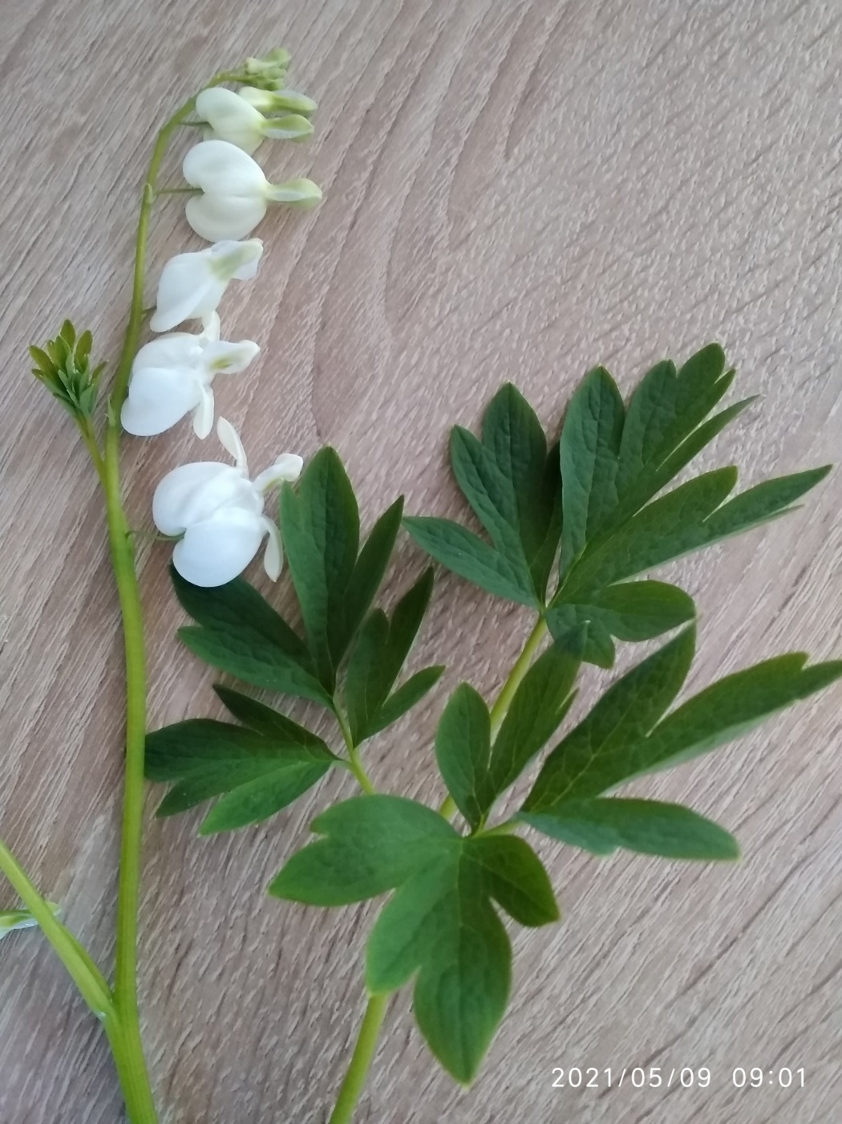
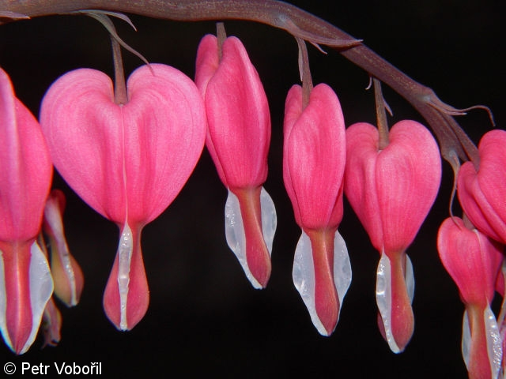
Magnoliophyta, Papaveraceae, Fumaroidae
Lamprocapnos spectabilis, detail květenství
www.botanickafotogalerie.cz
Fumaroidae: oboupohlavný zygomorfní, K2 C2+2 A2 G(2 –∞) svrchní

Slide 7
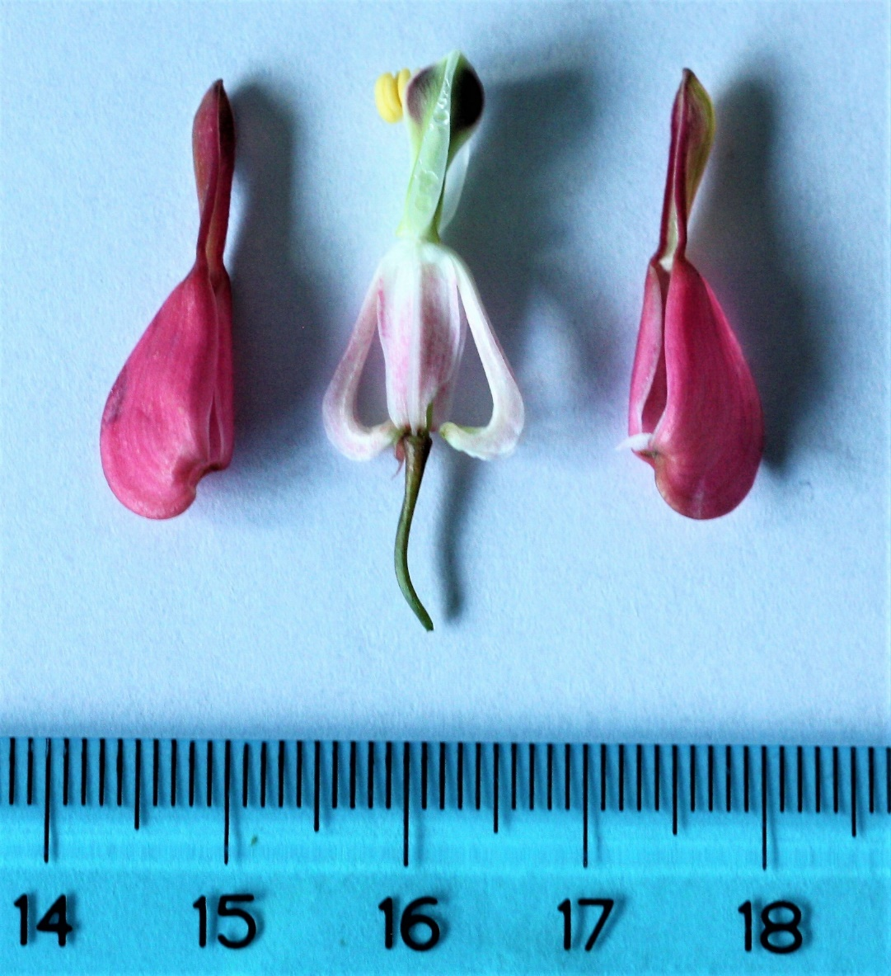
Magnoliophyta, Papaveraceae, Fumaroidae
Lamprocapnos spectabilis, detail květu (vnější a vnitřní korunní lístky)
Fumaroidae: oboupohlavný zygomorfní, K2 C2+2 A2 G(2 –∞) svrchní

Slide 8
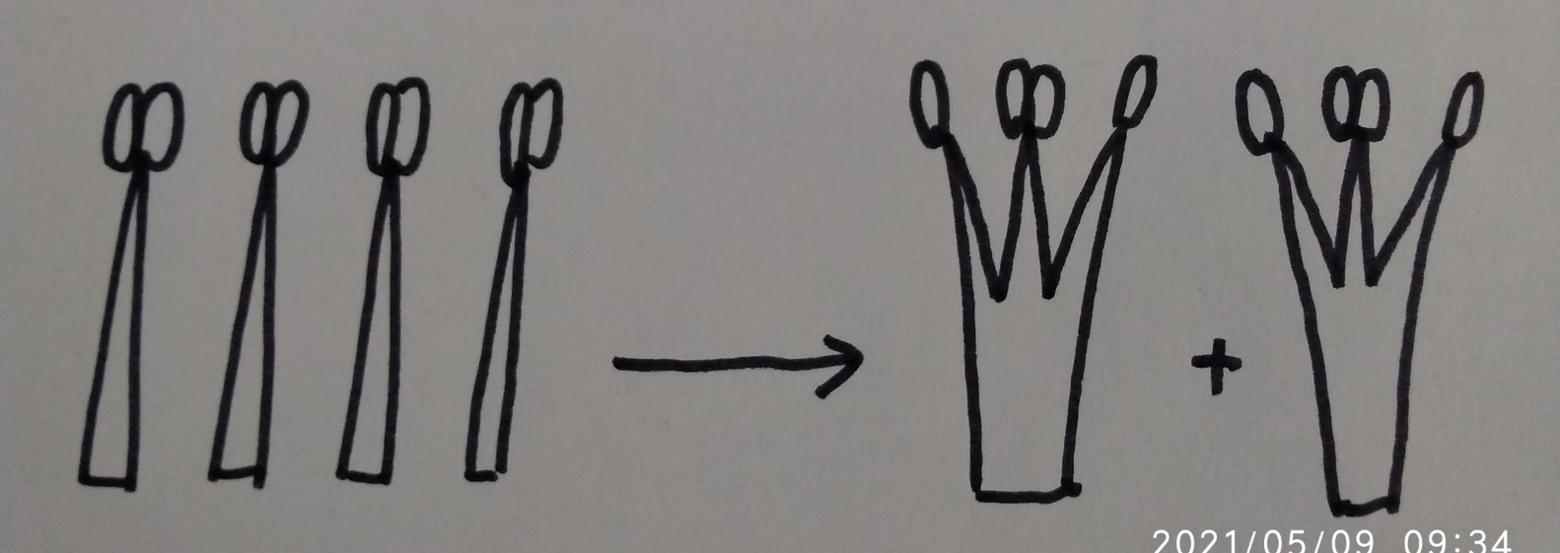
Magnoliophyta, Papaveraceae, Fumaroidae
Lamprocapnos spectabilis, tyčinky
Fumaroidae: oboupohlavný zygomorfní, K2 C2+2 A2 G(2 –∞) svrchní

Slide 9
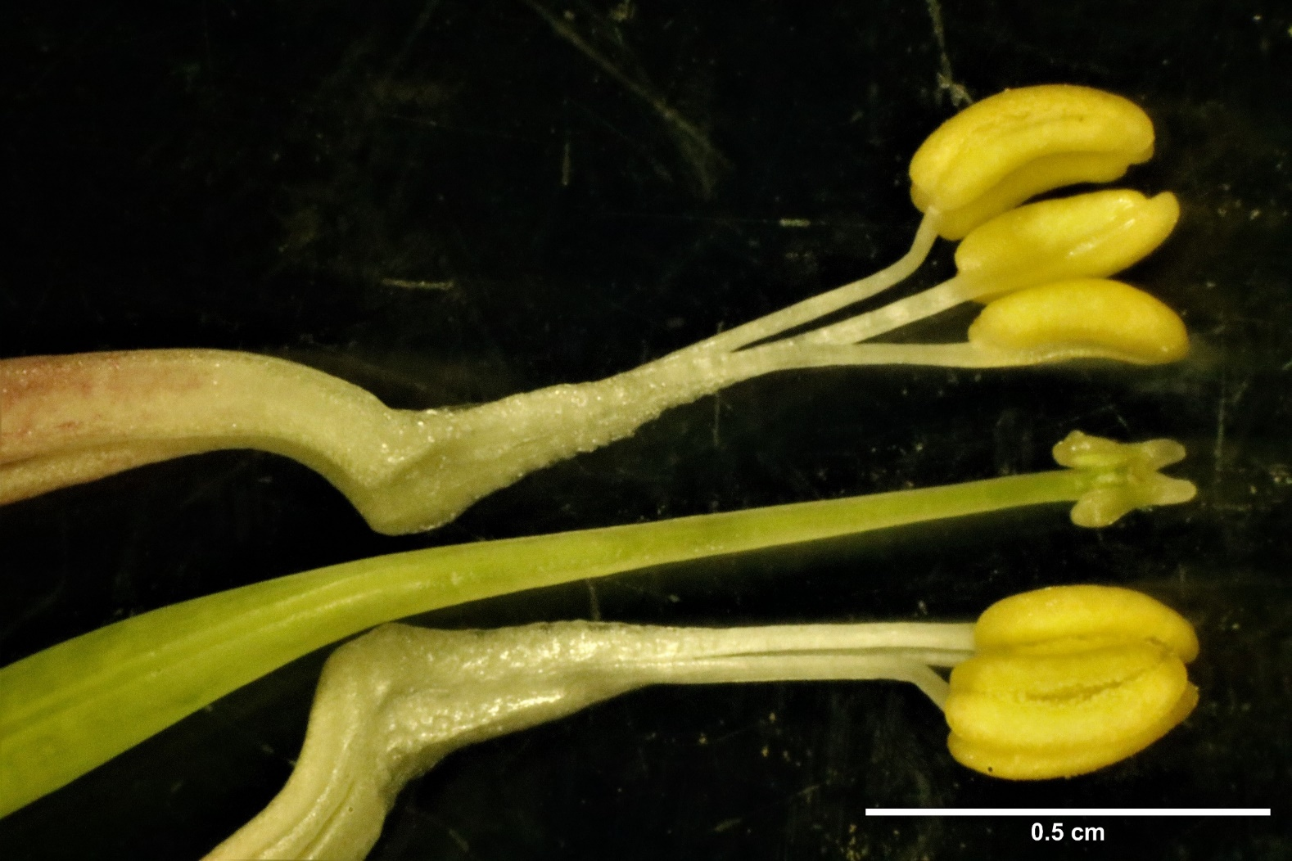
Magnoliophyta, Papaveraceae, Fumaroidae
Lamprocapnos spectabilis, andreceum a gyneceum
Fumaroidae: oboupohlavný zygomorfní, K2 C2+2 A2 G(2 –∞) svrchní

Slide 10
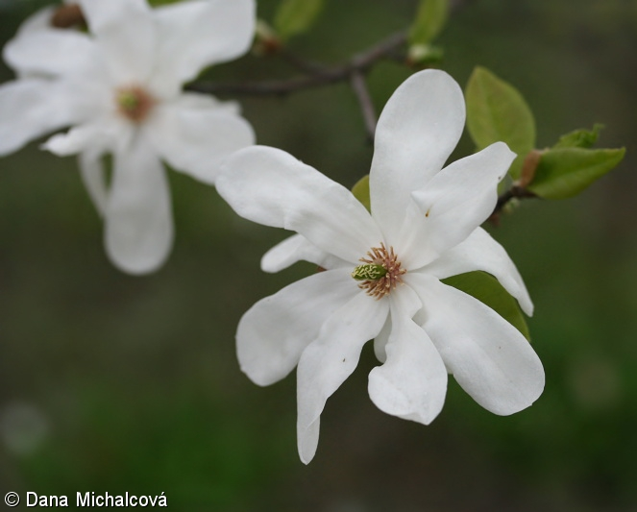
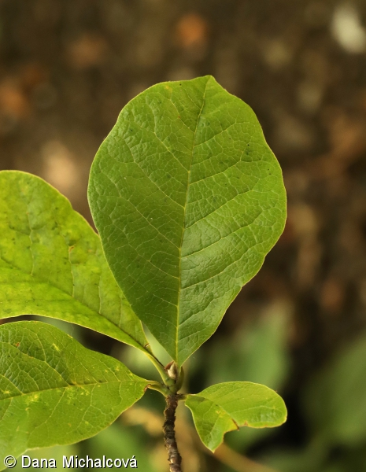
Magnoliophyta, Magnoliaceae
www.botanickafotogalerie.cz
www.botanickafotogalerie.cz
Magnolia stellata: oboupohlavný acyklický, P12–18, A1–∞ G1–∞ svrchní
listy jednoduché, obvejčité, krátce řapíkaté

Slide 11
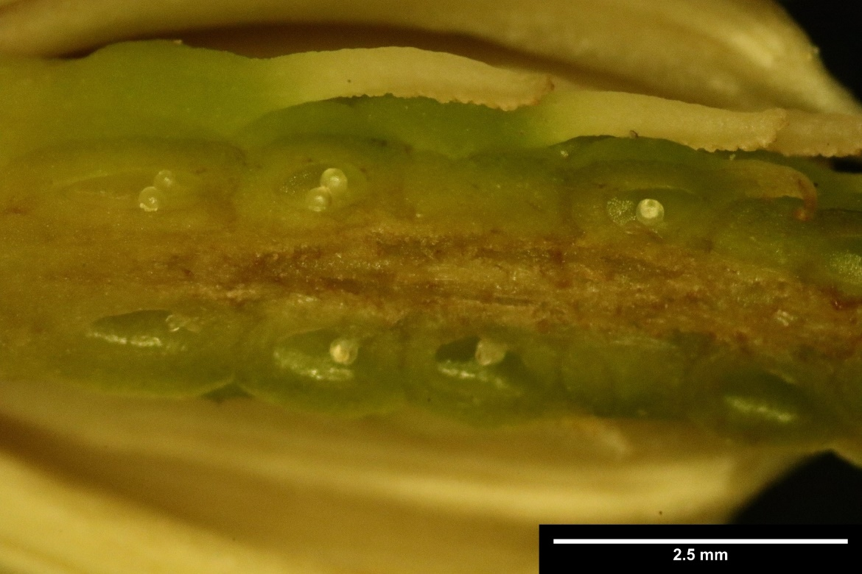
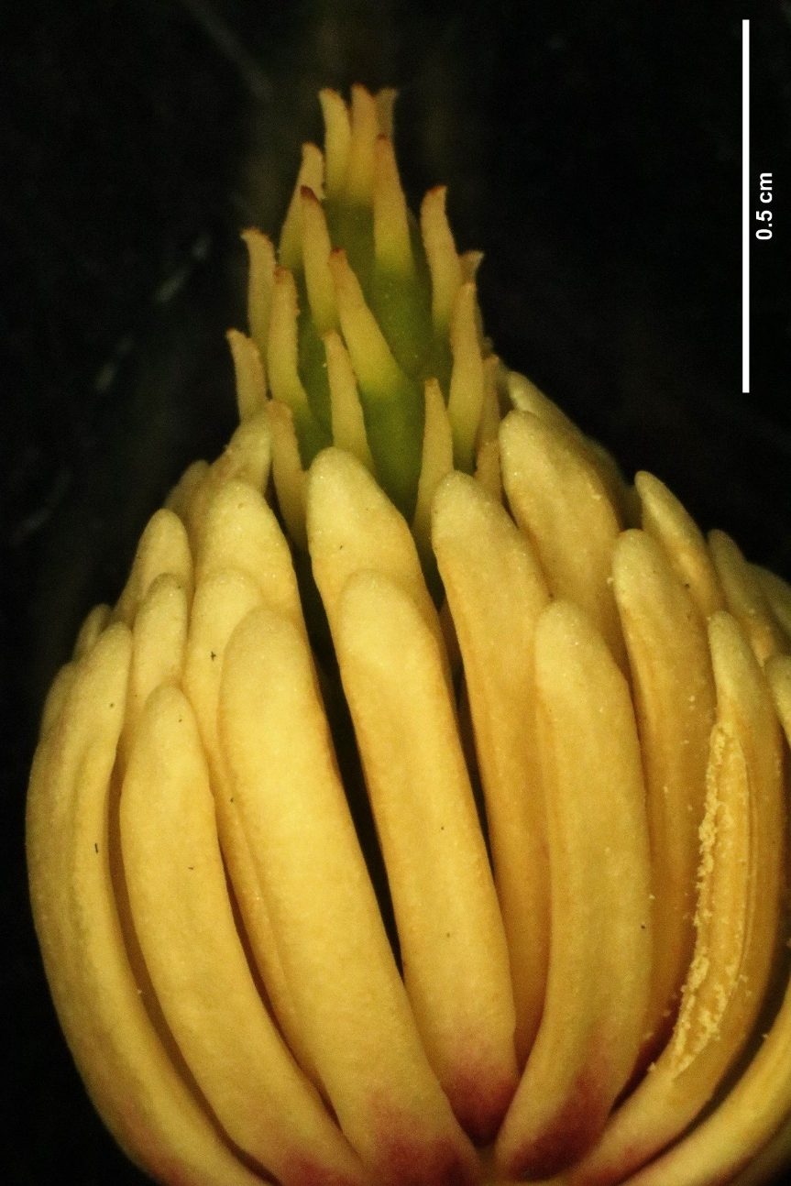
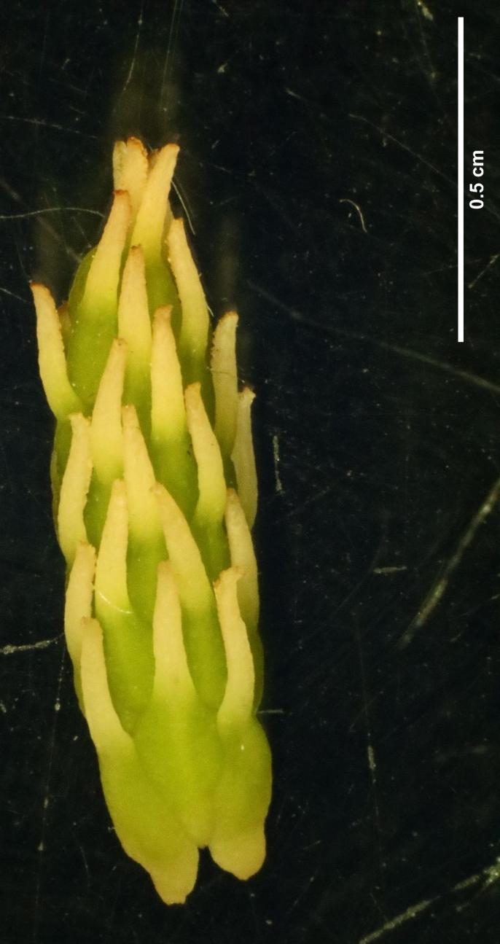
Magnoliophyta, Magnoliaceae
podélný průřez apokarpním gyneceem: semeníky obsahují 1–2 vajíčka
tyčinky a pestíky uspořádány ve spirále na prodlouženém květním lůžku, gyneceum apokarpní
Magnolia stellata: oboupohlavný acyklický, P12–18, A1–∞ G1–∞ svrchní

Slide 12
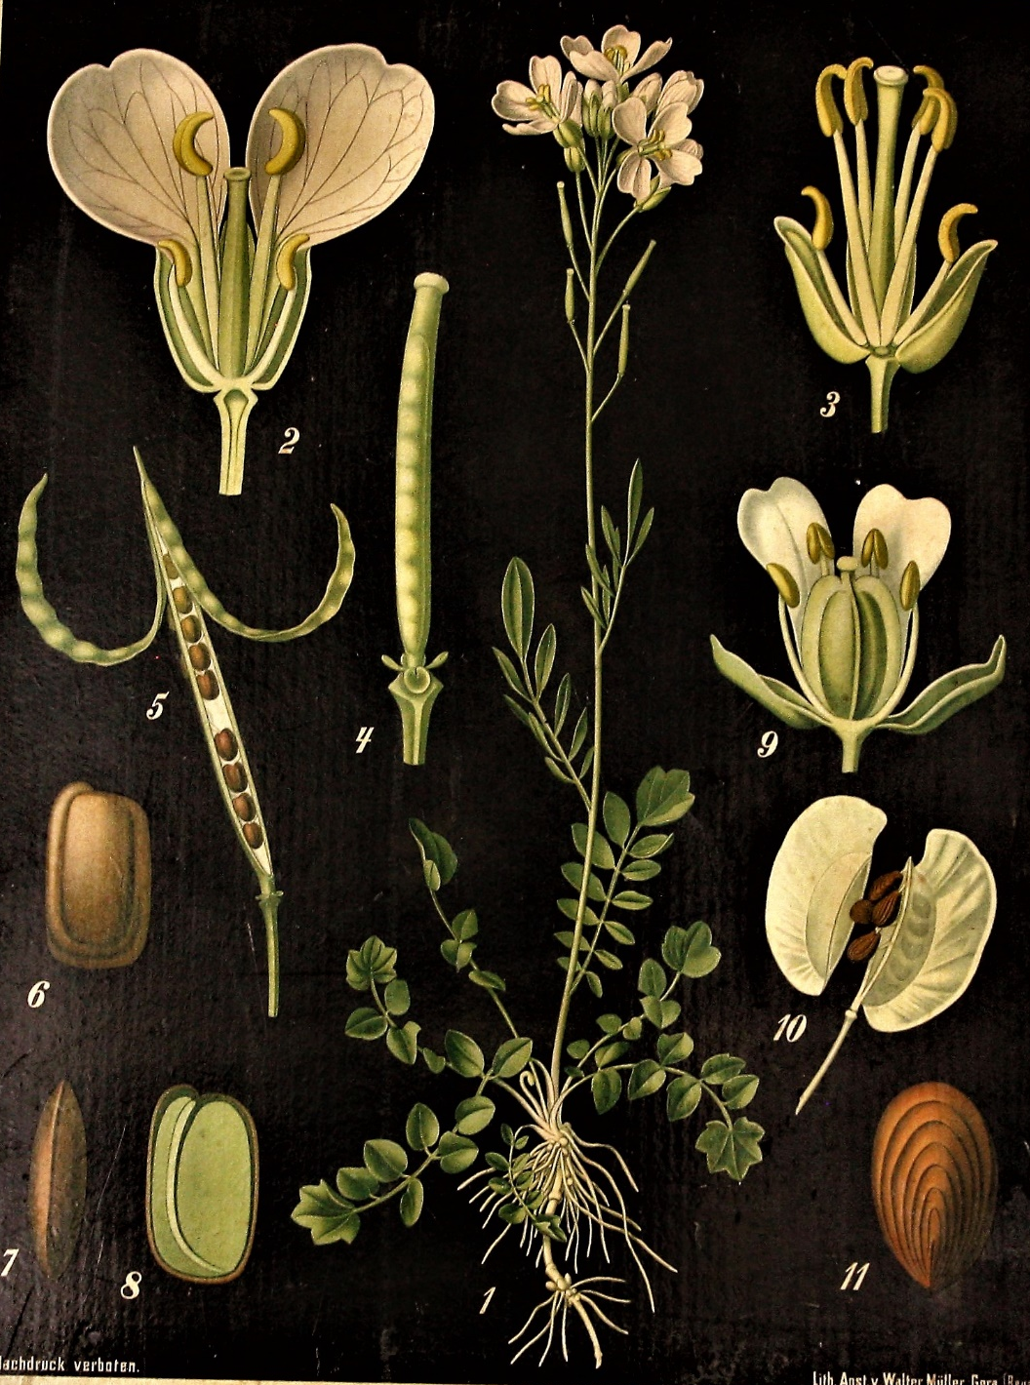
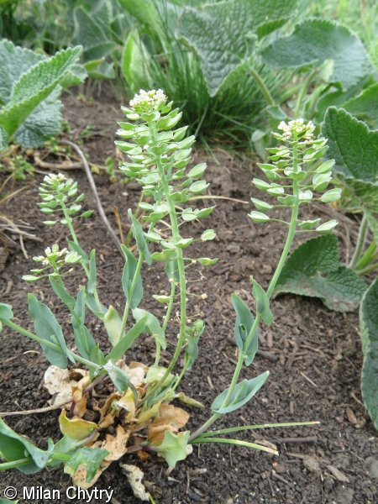
Magnoliophyta, Brassicaceae
www.botanickafotogalerie.cz
Thlaspi perfoliatum
Cardamine pratensis : oboupohlavný bisymetrický, K4 C4 A4+2 G(2) svrchní

Slide 13
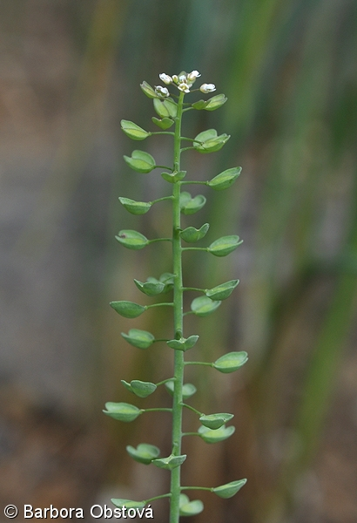
Magnoliophyta, Brassicaceae
www.botanickafotogalerie.cz
www.botanickafotogalerie.cz
Thlaspi perfoliatum, hrozen
Cardamine pratensis : oboupohlavný bisymetrický, K4 C4 A4+2 G(2) svrchní

Slide 14
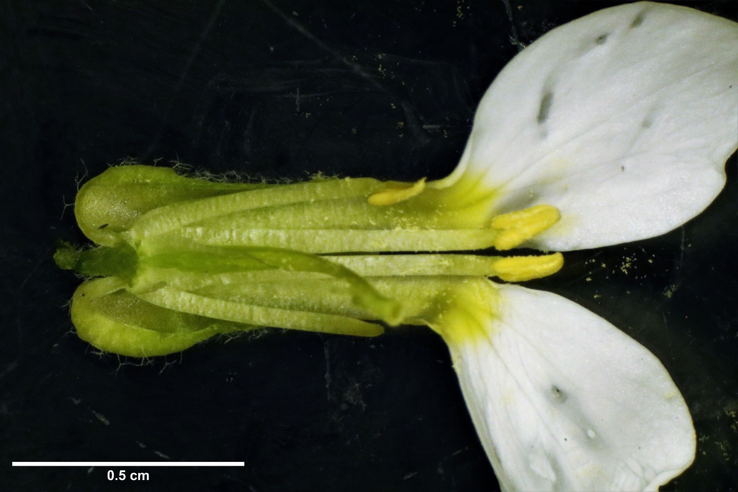
Magnoliophyta, Brassicaceae
Arabis caucasica, květní obaly a andreceum
Cardamine pratensis : oboupohlavný bisymetrický, K4 C4 A4+2 G(2) svrchní

Slide 15
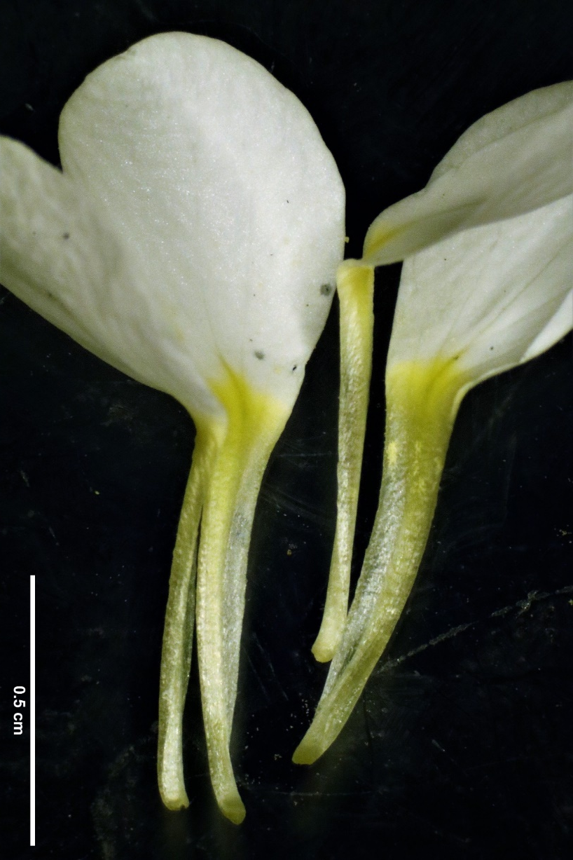
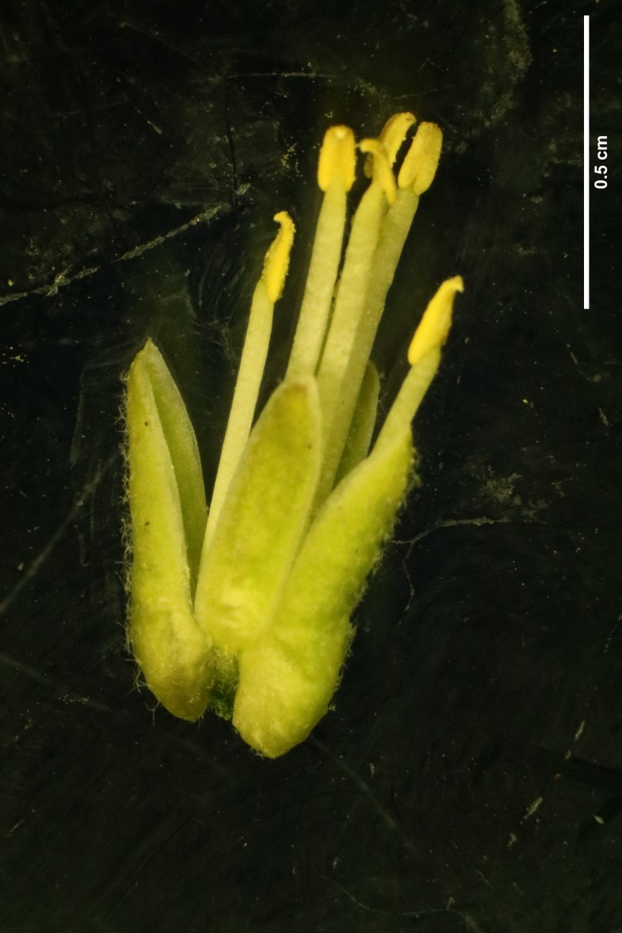
Magnoliophyta, Brassicaceae
Arabis caucasica, korunní lístky
kališní lístky a andreceum
Cardamine pratensis : oboupohlavný bisymetrický, K4 C4 A4+2 G(2) svrchní

Slide 16
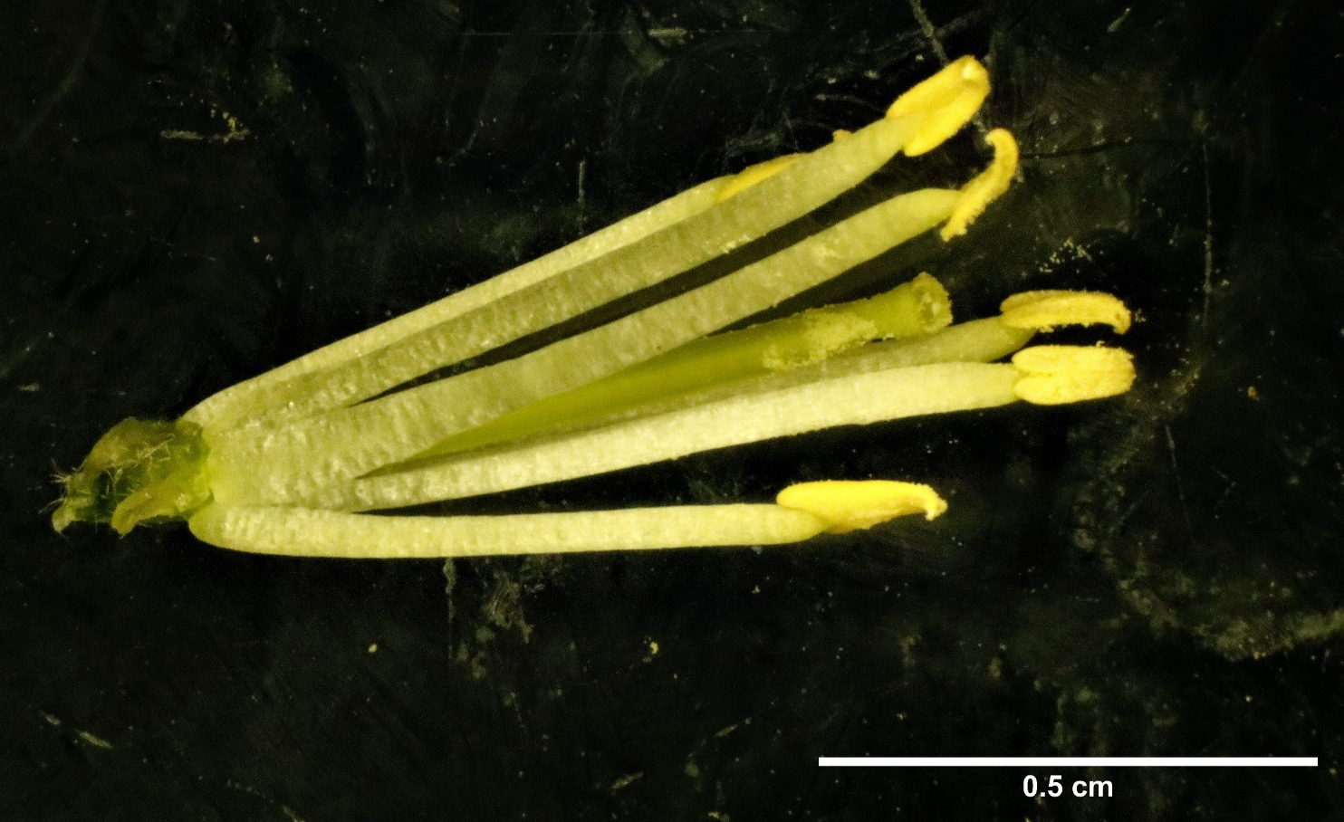
Magnoliophyta, Brassicaceae
Arabis caucasica, andreceum a gyneceum
Cardamine pratensis : oboupohlavný bisymetrický, K4 C4 A4+2 G(2) svrchní

